Slide 1
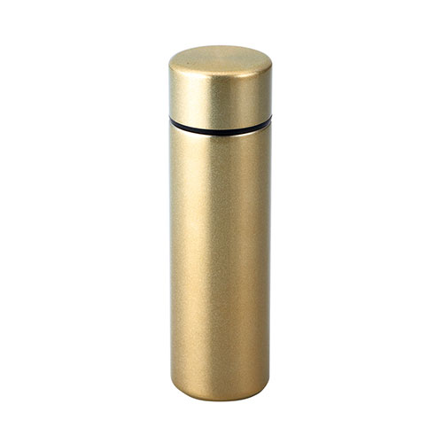
【提案書】
メタリック・ポケットイン真空ステンレスボトル
特徴
昨今流行のコンパクトな130mlサイズのステンレスボトルです。真空二重構造のため保冷保温力に優れており、通勤中や軽い散歩中の水分補給に最適。ゴールドとシルバーの二色展開です。
納期
納期スペース
仕様
素 材 : 胴部：ステンレス鋼蓋：ステンレス鋼、ポリプロピレン パッキン：シリコーンゴム
サ イ ズ : φ44×150mm 箱サイズ158×50×50mm
容 量 : 130ml
包 装 : 化粧箱入り
備 考 : 名入れ可能
お見積
お見積りスペース

